Slide 1


2019
G19-软件维护

Slide 2
目录/Contents
01
软件维护的定义
02
软件维护的特点
03
软件维护的问题
04
小结

Slide 3
01
软件维护定义
ANNUAL WORK SUMMARY

Slide 4
软件维护定义
软件维护定义：
是指在软件系统已经交付使用之后，软件使用人员为了适应新的要求、满足新的需要或为了改正软件中存在的错误而对软件系统进行修改的过程。

Slide 5
软件维护定义
完善性维护
为了增加新功能，修改已有功能，改造界面，增加HELP等，而修改软件 —— 完善性维护（perfective maintenance),约占全部维护活动的50~66% ；
改正性维护
诊断和改正错误 —— 改正性维护(corrective maintenance),约占全部维护活动的 17~21%
预防性维护
为了改进未来的可维护性或可靠性，或为了给未来的改进奠定更好的基础而修改软件 —— 预防性维护(preventive maintenance)，与其它维护活动共占总维护的4%左右。
适应性维护
为了适应变化了的环境（如软\硬件升级、新数据库等）而修改软件 —— 适应性维护(adaptive maintenance)，约占全部维护活动的18~25%；

Slide 6
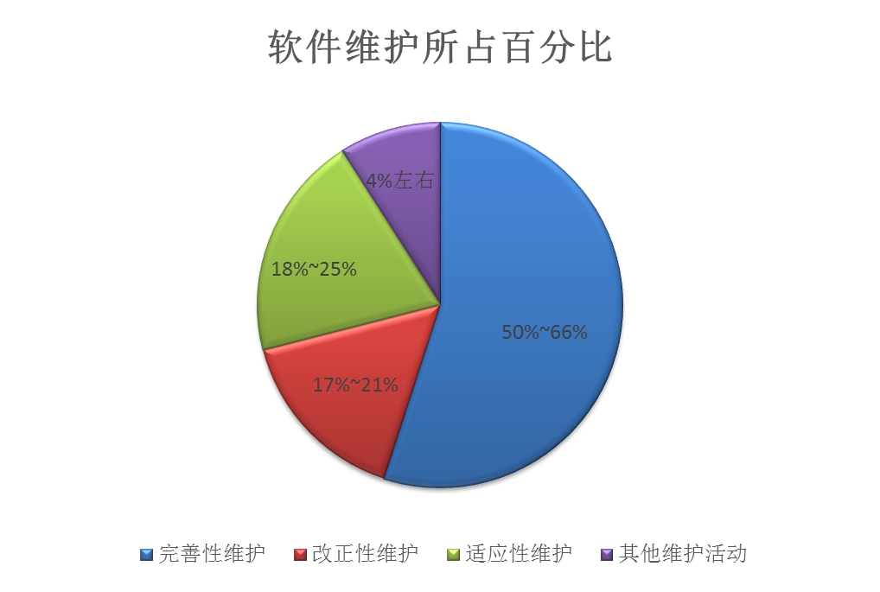
软件维护定义
从上述关于软件维护的定义不难看出，软件维护绝不仅限于纠正使用中发现的错误，事实上在全部维护活动中一半以上是完善性维护。
应该注意，上述4类维护活动都必须应用于整个软件配置，维护软件文档和维护软件的可执行代码是同样重要的。

Slide 7
02
软件维护的特点

Slide 8
软件维护的特点
非结构化维护
如果软件配置的唯一成分是程序代码，那么维护活动从艰苦地评价程序代码开始，而且常常由于程序内部文档不足而使评价更困难，对于软件结构、全程数据结构、系统接口、性能和(或)设计约束等经常会产生误解，而且对程序代码所做的改动的后果也是难于估量的。
非结构化维护需要付出很大代价(浪费精力并且遭受挫折的打击)，这种维护方式是没有使用良好定义的方法学开发出来的软件的必然结果。

Slide 9
非结构化维护与结构化维护差别悬殊
源代码
维护活动
评价源代码
导致
软件结构、全程数据结构、
系统接口、性能
和（或）设计约束等
微妙的特点是难于搞清的
导致
缺乏文档
不能进行回归测试
原因：没有使用良好定义的方法学开发出来
回归测试：为了保证所做的修改没有在以前可以正常使用的软件功能中引入错误而重复过去做过的测试。

Slide 10
软件维护的特点
2.结构化维护
如果有一个完整的软件配置存在，那么维护工作从评价设计文档开始，确定软件重要的结构、性能以及接口等特点；估量要求的改动将带来的影响，并且计划实施途径。然后：
首先，修改设计并且对所做的修改进行仔细复查。
然后，编写相应的源程序代码；
接下来，使用在测试说明书中包含的信息进行回归测试；
最后，把修改后的软件再次交付使用。
刚才描述的事件构成结构化维护，它是在软件开发的早期应用软件工程方法学的结果。虽然有了软件的完整配置并不能保证维护中没有问题，但是确实能减少精力的浪费并且能提高维护的总体质量。

Slide 11
如果有一个完整的软件配置存在:
设计文档
维护活动
评价设计文档
可确定软件结构、
全程数据结构、
系统接口、性能
和（或）设计约束
具有设计文档
测试文档
修改源代码
结构化维护，它是在软件开发的早期应用软件工程方法学的结果
能进行回归测试

Slide 12
维护的代价高昂
在过去的几十年中，软件维护的费用稳步上升。
1970年用于维护已有软件的费用只占软件总预算的35%～40%；
1980年上升为40%～60%；
1990年上升为70%～80%。
有形代价：费用已上升至总预算的80%；
维护费用只不过是软件维护的最明显的代价，还有一些无形代价。

Slide 13
维护的代价高昂
无形的代价！！！
因为可用的资源必须供维护任务使用，以致耽误甚至丧失了开发的良机，这是软件维护的一个无形的代价。其他无形的代价还有以下几个。
当看来合理的有关改错或修改的要求不能及时满足时将引起用户不满。
由于维护时的改动，在软件中引入了潜伏的错误，从而降低了软件的质量。
当必须把软件工程师调去从事维护工作时，将在开发过程中造成混乱。

Slide 14
维护的代价高昂
最后一个代价
软件维护的最后一个代价是生产率的大幅度下降，这种情况在维护旧程序时常常遇到。
据Gausler在1976年的报道，美国空军的飞行控制软件每条指令的开发成本是75美元，然而维护成本大约是每条指令4000美元，也就是说，生产率下降为约1/50。

Slide 15
影响维护代价的非技术因素
主要有：
（1）应用域的复杂性。
（2）开发人员的稳定性。
（3）软件的生命期。
（4）商业操作模式变化对软件的影响。

Slide 16
影响维护代价的技术因素
主要有：
（1）软件对运行环境的依赖性。
（2）编程语言。
（3）编程风格。
（4）测试与改错工作。
（5）文档的质量。
软件维护费用增加主要原因:软件维护的生产率非常低。

Slide 17
Boehm模型
MM_{维护}=ACT*MM_{开发}*EAF
ACT=（修改的指令数+增加的指令数）/指令总数；
调节因子EAF（Effort Adjustment Factor）

Slide 18
Belady与Lehman模型
M=P+K * exp^{（c-d）}
M表示维护所需工作量；
P表示生产性工作量，如问题分析和评价、修改设计、实现等；
K表示一个经验常数；
c表示因未采用结构化方法和缺少文档而增加的软件复杂度；
d表示维护人员对软件的熟悉程度。

Slide 19
03
软件的维护问题

Slide 20

维护的问题
别人的程序很难读懂
文档与代码不一致，文本资料显著不足
开发人员往往不参加维护
大多数软件在设计时没有考虑将来的修改
软件维护不是一项吸引人的工作。

Slide 21
04
小结

Slide 22
小结
虽然前面述说的种种问题在现有的没采用软件工程的而思想开发出来，都或多或少的存在着。不应该把一种科学的方法学看作万应灵药，但是，软件共工程至少部分的解决了与维护有过的每一个问题

Slide 23
习题
假设自己的任务是对一个已有的软件做重大修改，而且只允许从下述文档中选取2份：
a、程序的规格说明
b、程序的详细设计结果
c、源程序清单
问题1：应选择哪2份文档？
答案：应该选择A和C。

Slide 24
习题
问题3：完善性维护占整个维护过程中最大一部分。（判断）
答案：对

Slide 25
习题
问题3：完善性维护占整个维护过程中最大一部分。（判断）
答案：对

Slide 26
习题
问题4：影响软件维护工作量的因素有很多，请例举几个。
答案：如：
系统的大小；
程序设计语言；
系统年龄；
数据库技术的应用；
软件开发新技术的运用。

Slide 27
习题
问题5：可以采取哪些措施减少改正性维护活动？
答案：如：
利用应用软件包；
进行防错程序设计；
提高系统结构化程度；
进行周期性维护审查。

Slide 28
参考：
http://www.micen.com/
《软件工程思想》第八章 维护与再生工程
《软件工程导论》第八章 维护
杨枨老师的ppt

Slide 29
人员 | 主要任务 | 评价条目 |  |  |  | 综合评价
 |  | 任务完成效率 | 指挥应答效率 | 任务完成质量 | 协助参与情况
吴旭东 | 整理题目集 | 7.5/10 | 8/10 | 8.5/10 | 7/10 | 8/10
史庭蔚 | 绘制ppt | 7/10 | 8.5/10 | 7/10 | 8.5/10 | 7.75/10
王哲 | 整理教材相关知识点 | 7.5/10 | 7/10 | 8.5/10 | 7.5/10 | 7.625/10

Slide 30
2019 G19
非常感谢您的观看

Slide 31
改正性维护
•在软件交付使用后，因开发时测试的不彻底、不完全，必然会有部分隐藏的错误遗留到运行阶段。
•这些隐藏下来的错误在某些特定的使用环境下就会暴露出来。
•为了识别和纠正软件错误、改正软件性能上的缺陷、排除实施中的误使用，应当进行的诊断和改正错误的过程就叫做纠错性(改正性)维护

Slide 32
完善性维护
•在软件的使用过程中，用户往往会对软件提出新的功能与性能要求。
•为了满足这些要求，需要修改或再开发软件，以扩充软件功能、增强软件性能、改进加工效率、提高软件的可维护性。
•这种情况下进行的维护活动叫做完善性维护。

Slide 33
适应性维护
由于新的硬件设备不断推出，操作系统和编译系统也不断地升级，为了使软件能适应新的环境而引起的程序修改和扩充活动称为适应性维护。包括：
（1）因硬件或支撑软件改变（例如操作系统改版，增加数据库或者通信协议等）引起的变化；
（2）将软件移植到新的机种上运行；
（3）软件使用对象的较小变更,作不大的更动。这类维护大约占整个维护的25%。

Slide 34
预防性维护
不要单纯等待用户提出维护的请求，应该选择那些还能使用数年、目前虽能运行但不久就需作重大修改或加强的软件，进行预先的维护。
直接目的:善软件的可维护性，减少今后对它们维护时所需要的工作量。
早期开发的软件，是预防性维护的重要对象。

